Slide 1
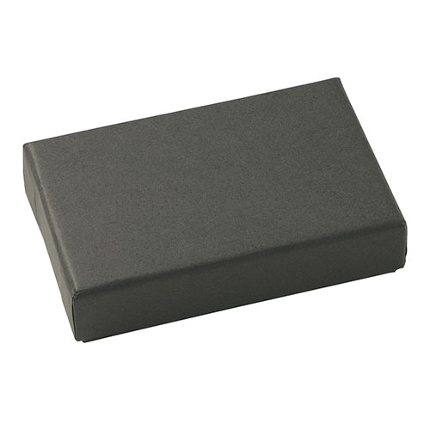
【提案書】
ハードBOX入メモ
特徴
ハードボックス入りで高級感のあるメモ用紙セットです。ボックスには型押しやパッド印刷でオリジナル名入れが可能なため、物販用、記念用、また販促用などにもおすすめです。
納期
納期スペース
仕様
カラー展開：ネイビー・グレー
素材：紙
サイズ：65×101×25mm
包装：ポリ入
備考：メモ200枚入
お見積
お見積りスペース

